Slide 1


TRƯỜNG TIỂU HỌC ÁI MỘ A
Bài giảng điện tử Toán lớp 1
Tên bài: Lớn hơn, dấu >, bé hơn, dấu <
bằng nhau, dấu = ( tiết 1)

Slide 2

CHÀO MỪNG CÁC CON
ĐẾN VỚI TIẾT HỌC

Slide 3



Toán
Lớn hơn, dấu >, bé hơn, dấu <
bằng nhau, dấu = ( tiết 1)

Slide 4
HOẠT ĐỘNG 1: KHỞI ĐỘNG
Bài hát: Tập tầm vông

Slide 5

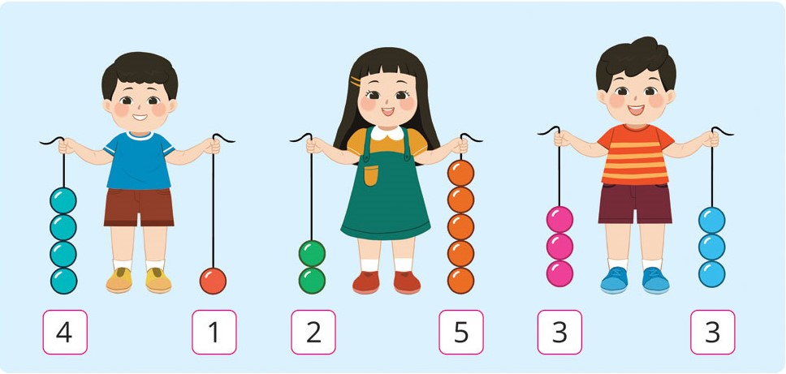
HOẠT ĐỘNG 2: KHÁM PHÁ
Quan sát tranh, chia sẻ nhóm đôi về bức tranh.

Slide 6
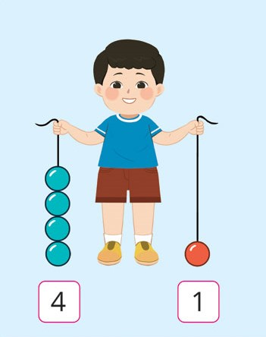
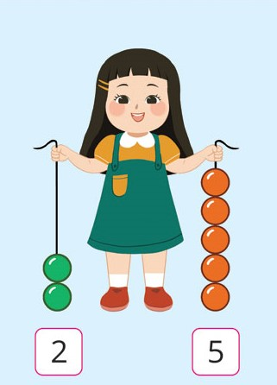
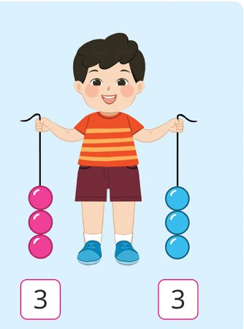
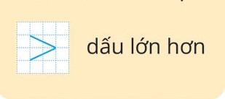
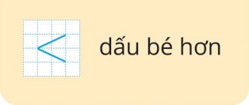
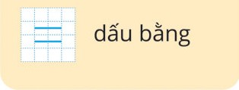
Quan sát tranh
4 > 1
2 < 5
3 = 3
bốn lớn hơn một
hai bé hơn năm
ba bằng ba

Slide 7
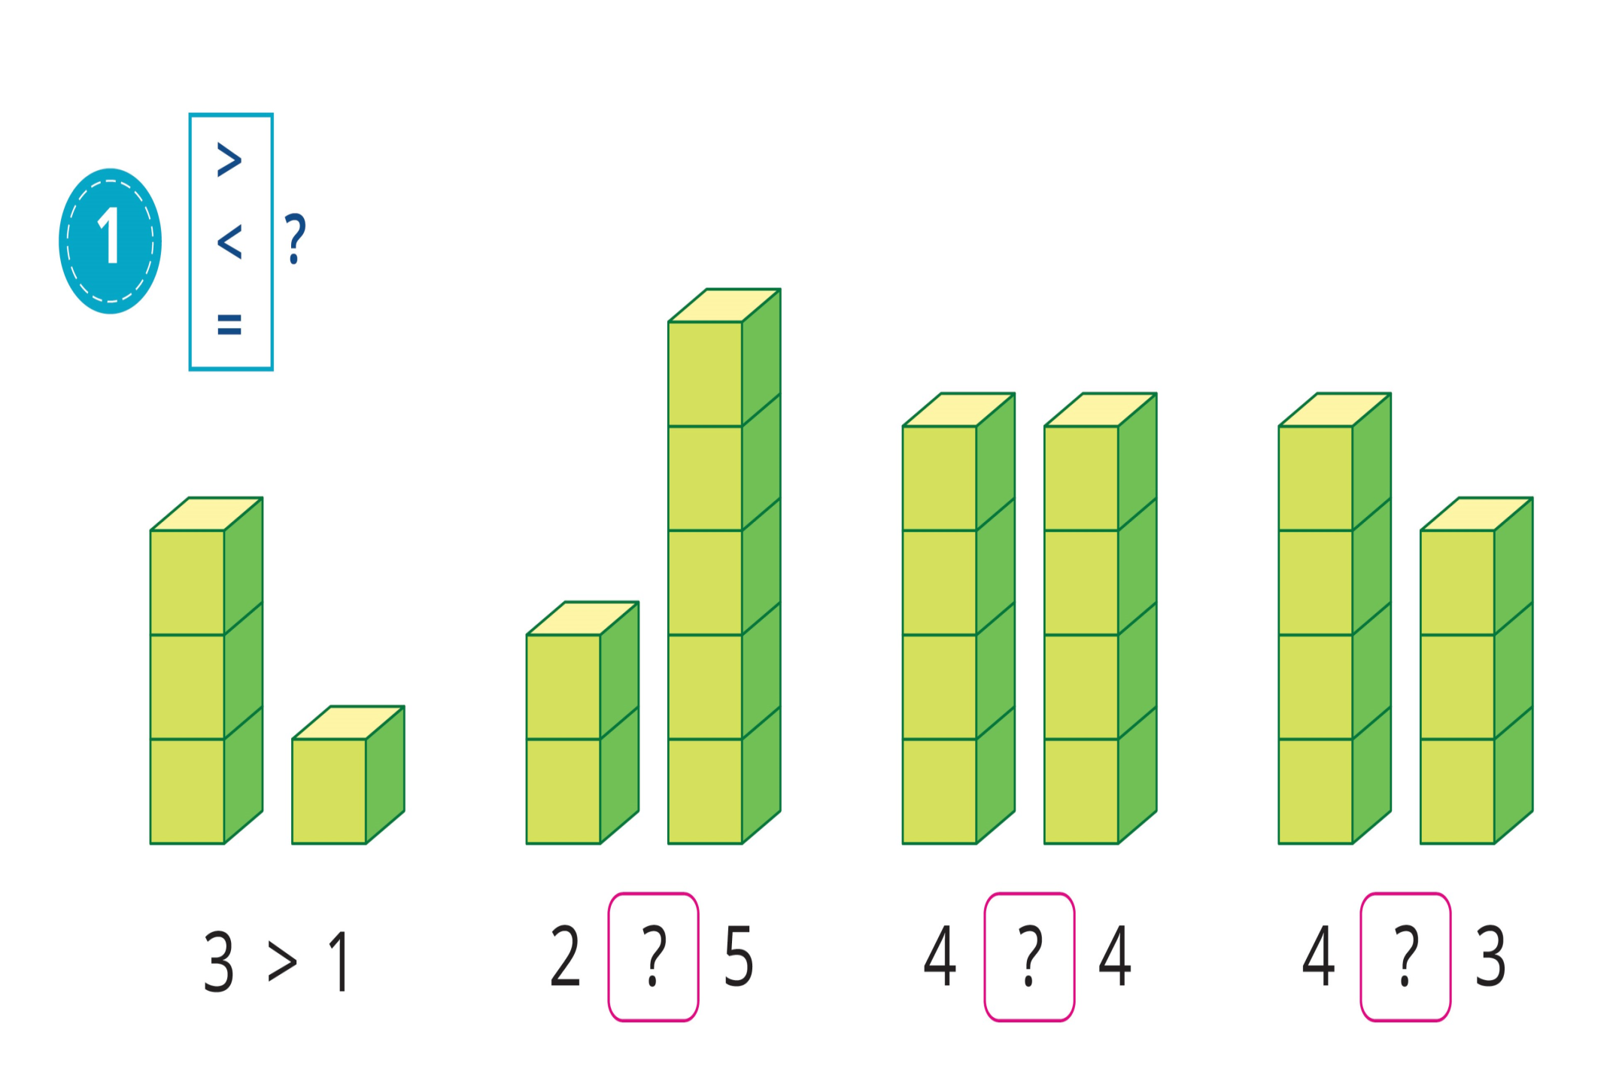
<
=
>

Slide 8
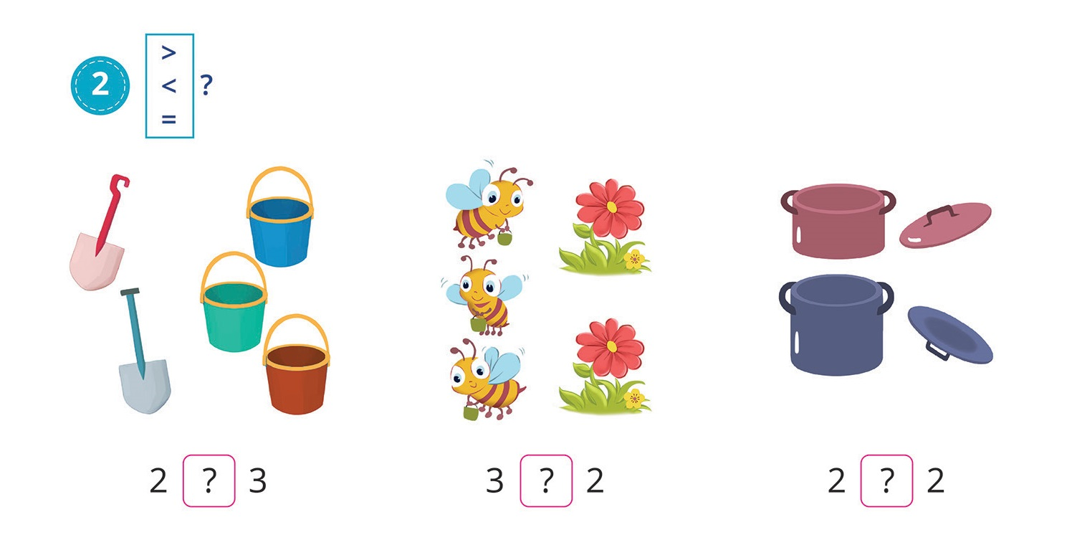
<
>
=

Slide 9

Chào các con.

